Slide 1
Creación y Desarrollo de un Videojuego basado en un Sistema de Magia Sintáctico
Germán Alejandre Campos

Slide 2



PROGRESO
Situación Actual
Formulación del problema
Implementación
Herramientas
Grimorio
Conclusión

Slide 3
SITUACIÓN ACTUAL
Sector en expansión
Aparece en la década de los 70
Facturación: 175.000.000.000$ (2020)

Slide 4
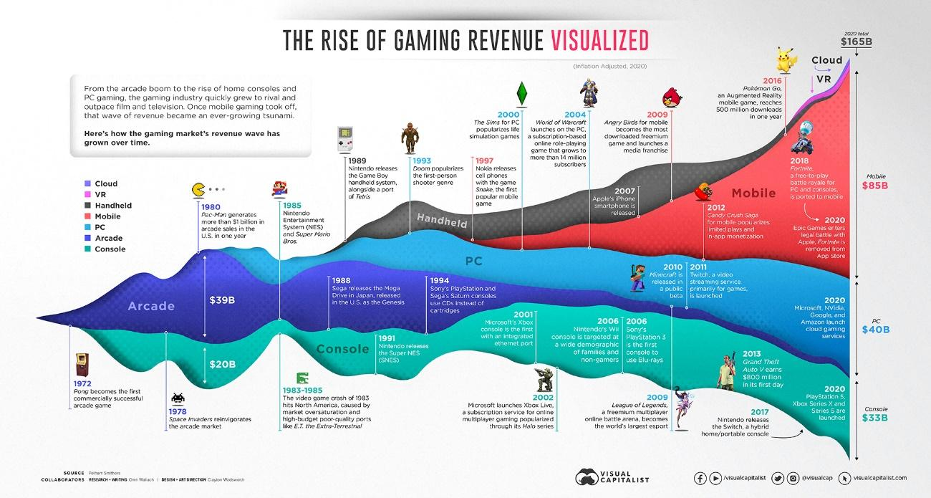
EVOLUCIÓN DEL MERCADO

Slide 5
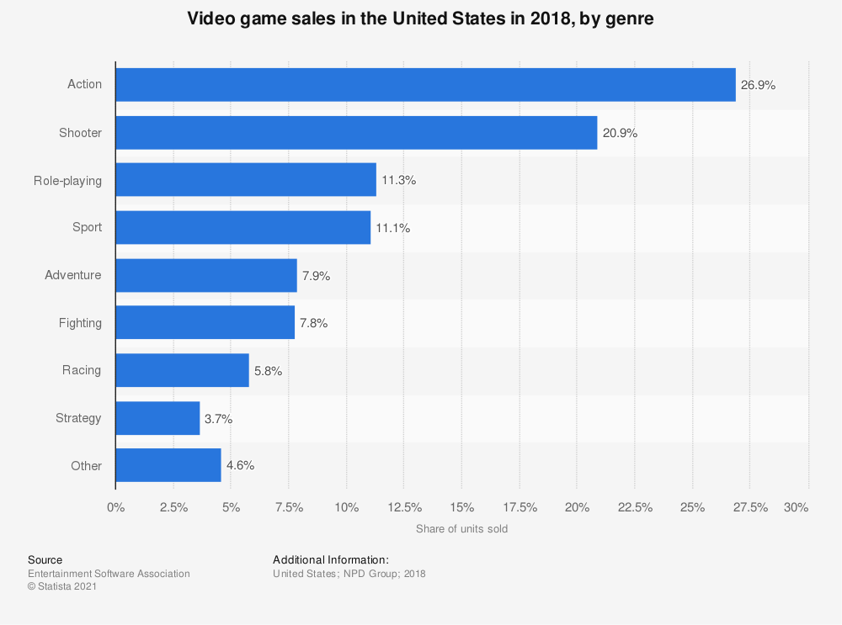

GÉNEROS

Slide 6
ESTRUCTURA DE UN JUEGO RPG
Historia y objetivos
Exploración del mundo
Inventario
Acciones del jugador
Especialización de habilidades

Slide 7



ROLES
Guerrero
Pícaro
Mago

Slide 8
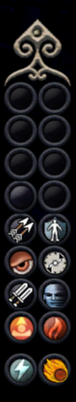
FABLE
RPG
Lanzado en Octubre de 2004
Cumple con la estructura
Ofrece varios roles de combate
Selección de múltiples hechizos predefinidos

Slide 9
GREEDFALL
RPG
Lanzado en Septiembre de 2019
Características similares
¿Cómo ha evolucionado el sistema de magia?

Slide 10
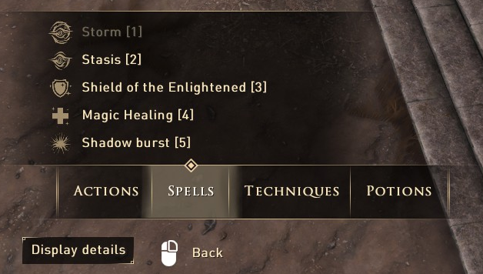
No demasiado…

Slide 11
PROGRESO
Situación Actual
Formulación del problema
Implementación
Herramientas
Grimorio
Conclusión

Slide 12
FORMULACIÓN DEL PROBLEMA
Objetivo final: Innovar en la forma de jugar de los hechiceros
¿Cómo?
Creación de un lenguaje que permita crear conjuros
Demostración en un prototipo

Slide 13
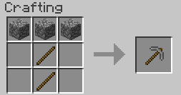
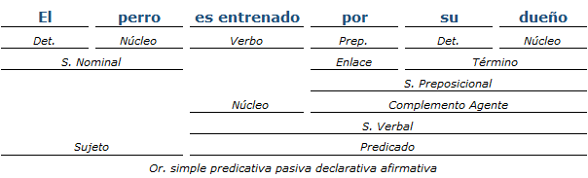
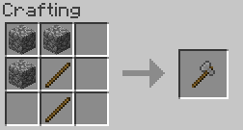
LENGUAJE
Conjunto de componentes
Describen las características del hechizo
Gramática
Rige la forma en que los primeros interaccionan y se organizan

Slide 14
PROGRESO
Situación Actual
Formulación del problema
Implementación
Herramientas
Grimorio
Conclusión

Slide 15
COMPONENTES
Base de funcionamiento del hechizo
Actúan como clases del modelo
Conforman sus propiedades
Siguen la propuesta del proyecto

Slide 16
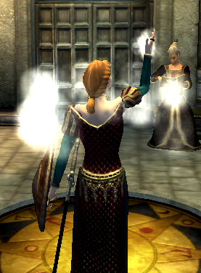
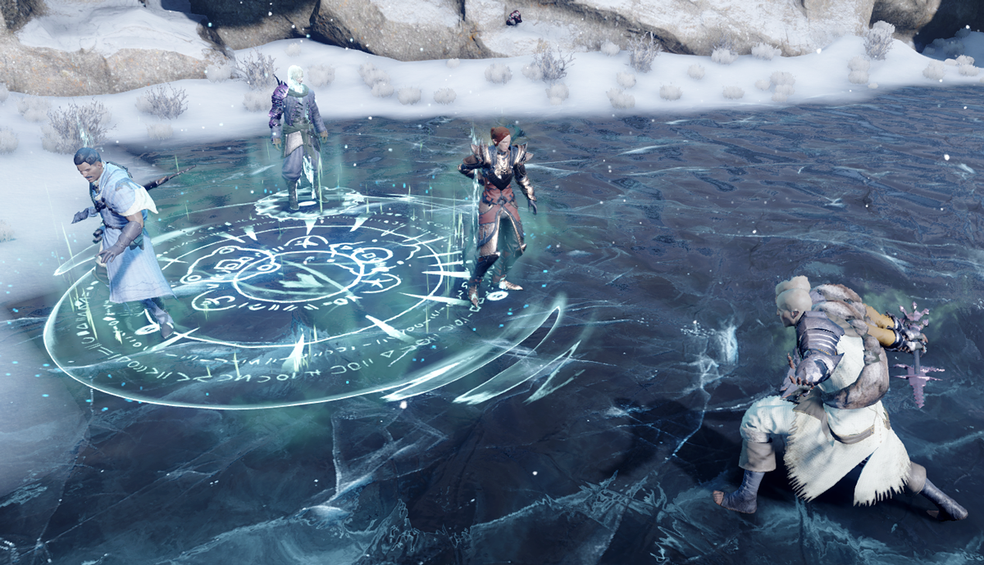
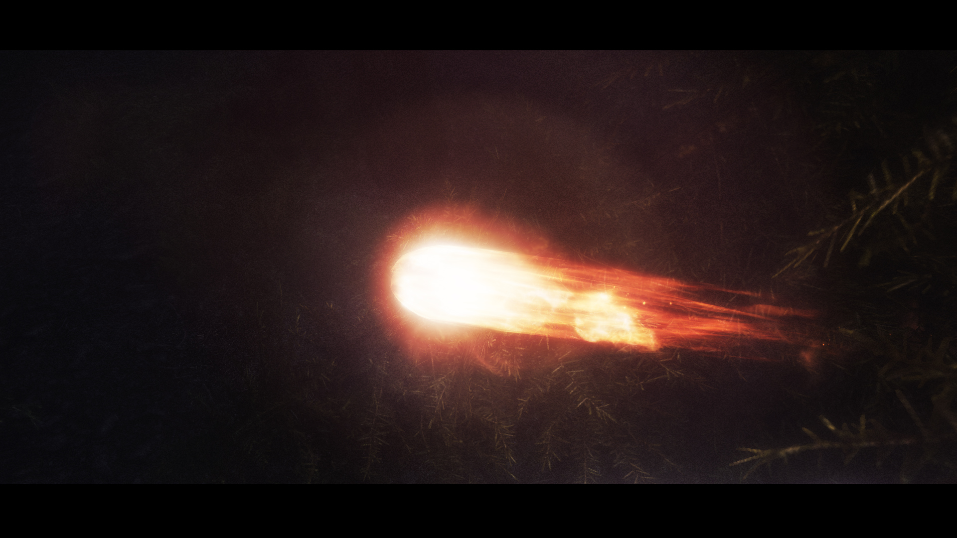
FORMA
Molde o representación física del conjuro
Componente central

Slide 17

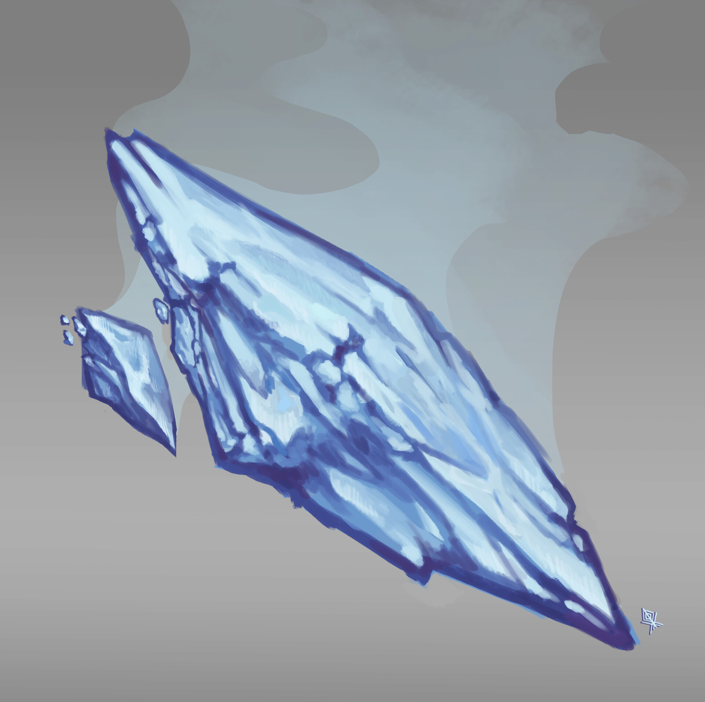

ELEMENTO
Composición física del conjuro
Se refleja en su color y las partículas que emite

Slide 18



EFECTO
Modificador que se aplica a la entidad receptora
Su magnitud final es afectada por el elemento

Slide 19
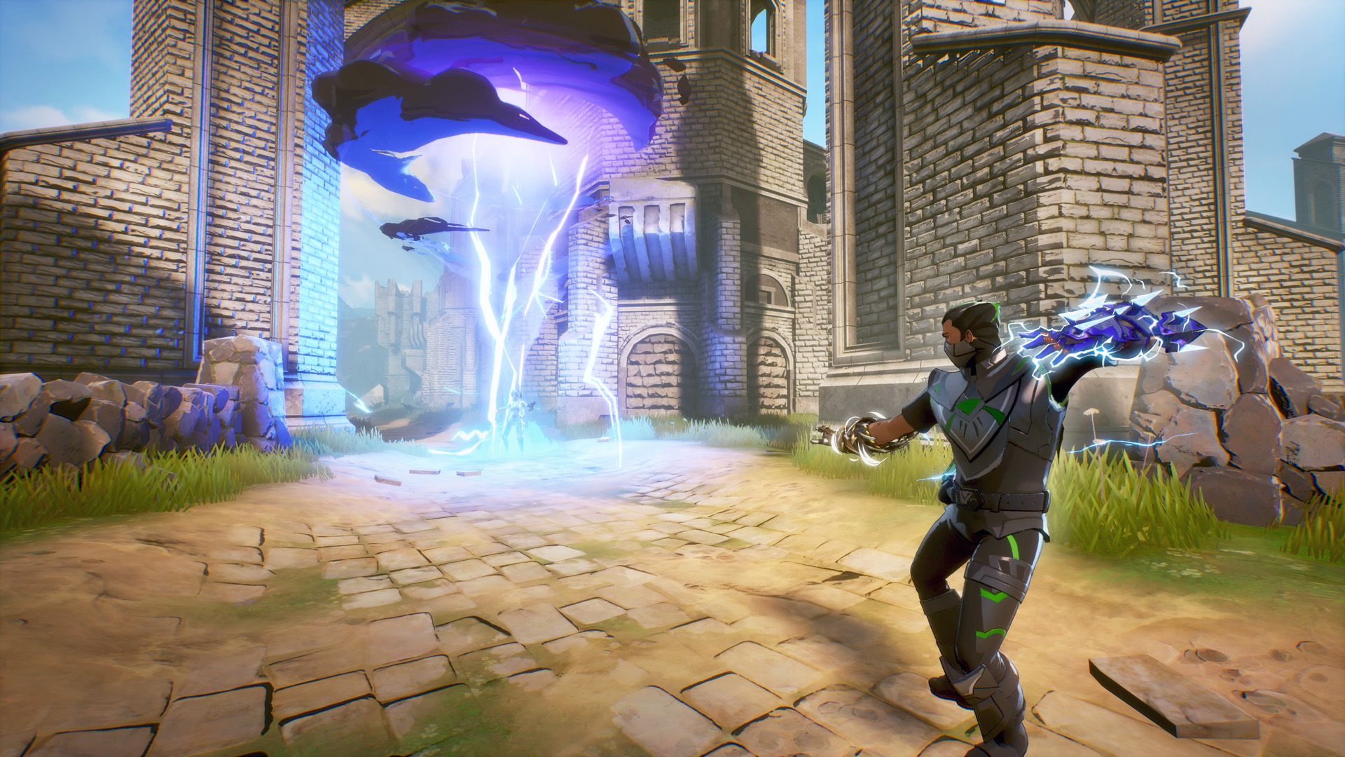
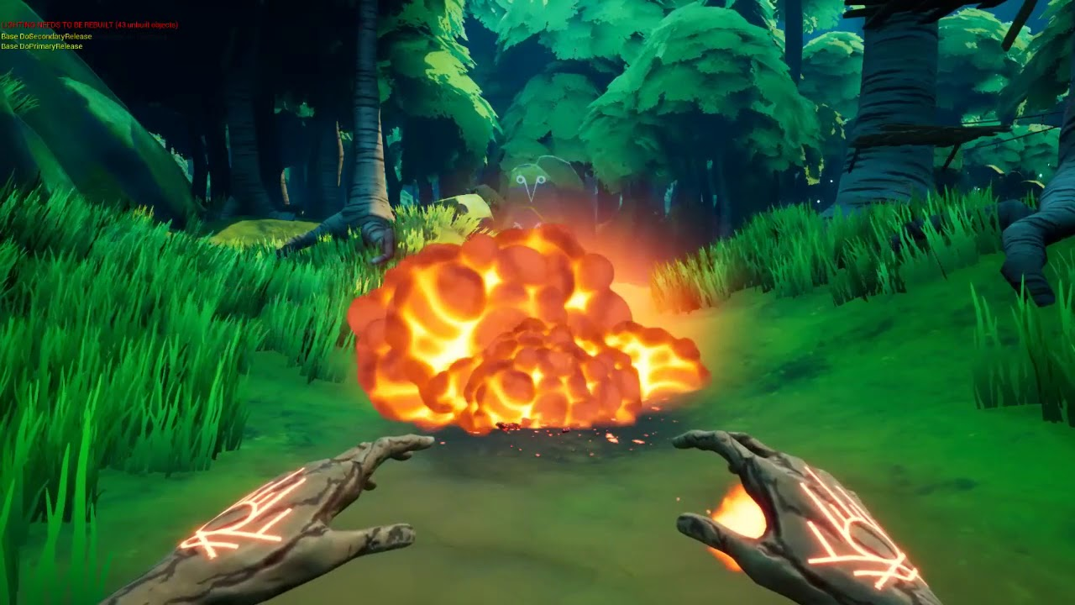
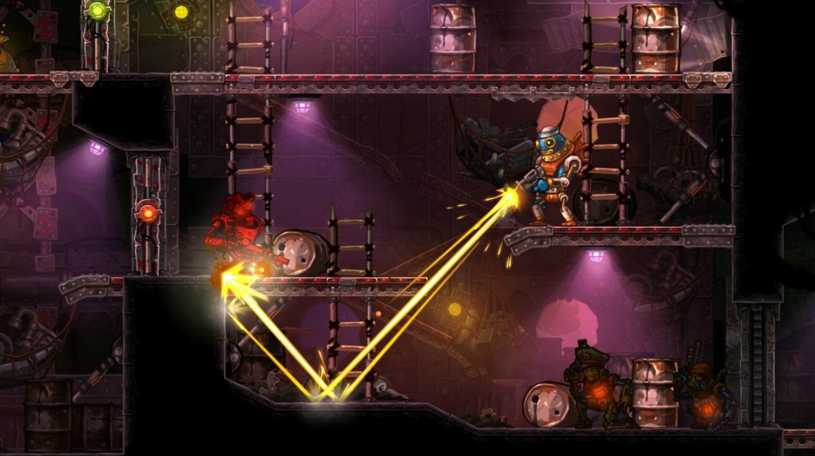
COMPORTAMIENTO E IMPACTO
Conducta del hechizo instanciado
Su diferencia radica en el momento de actuación

Slide 20
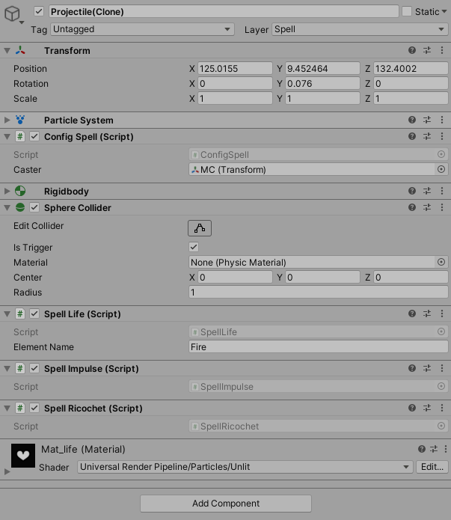
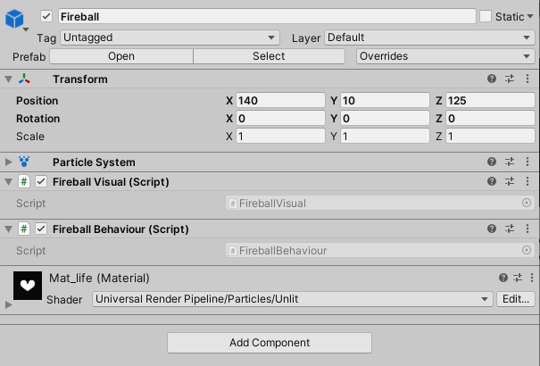
MODELO
Centrado en la lógica y propiedades de los conjuros
Diseño modular
Es metamodelo

Slide 21

GRAMÁTICA
Define las reglas de interacción
Formada por sintagmas
Sintagma ≈ Componente
Da sentido a la expresión
El persigue gato presa a su

Slide 22

OPTATIBILIDAD
El usuario no tiene porqué conocer todos los sintagmas
Objetivo: sistema easy to learn, hard to master
El coche rojo conduce a 120 km/h
El coche conduce

Slide 23
ASUNCIONES
Cualquier sistema informático es determinista
Valores por defecto
“FROZEN SPEED DEBUFF (IN) PROJECTILE”

Slide 24
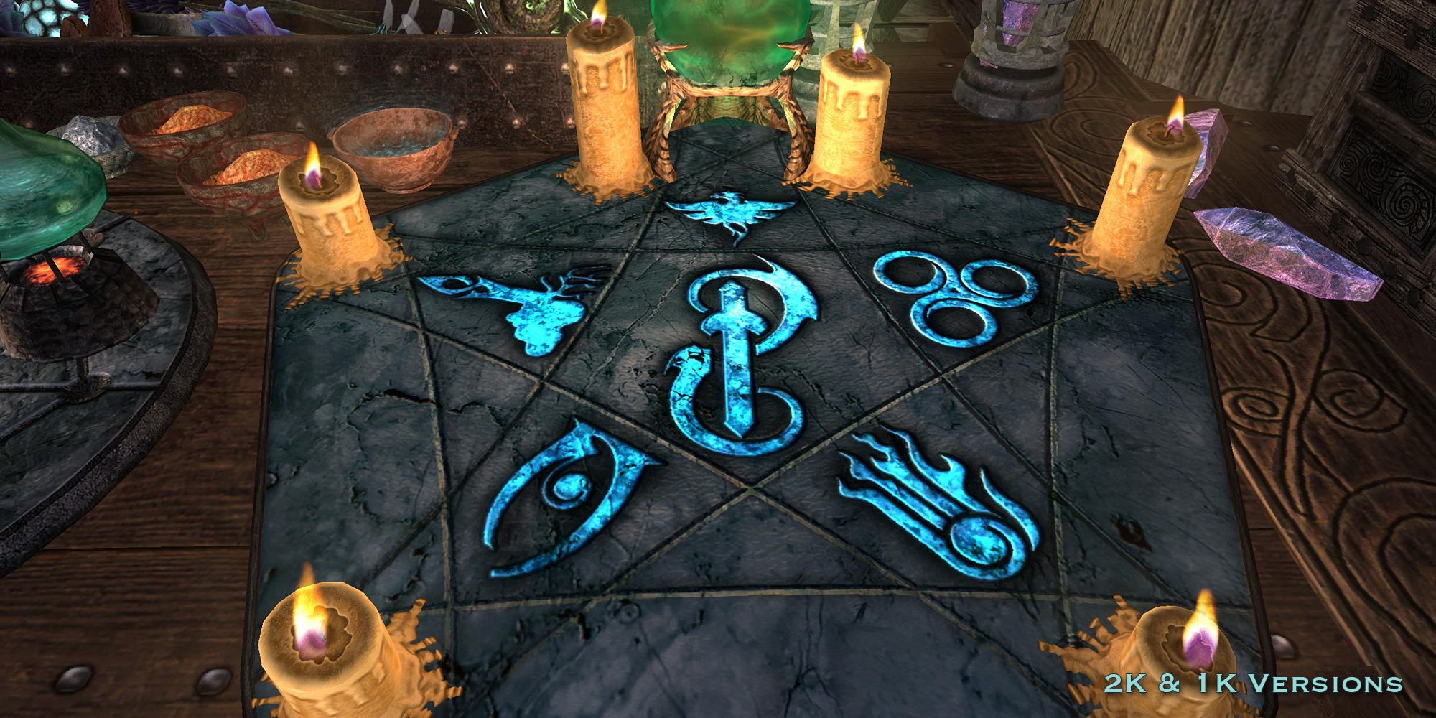
ADJETIVOS
Recogidos en un Dictionary
<string, int>
Opcionales
Presentación al usuario
Favorecen la inmersión
STORMFUL 100 10 RESISTANCE IN 3 AREA
STORMFUL GREAT EVERLASTING RESISTANCE BUFF IN TINY AREA

Slide 25
PROGRESO
Situación Actual
Formulación del problema
Implementación
Herramientas
Grimorio
Conclusión

Slide 26
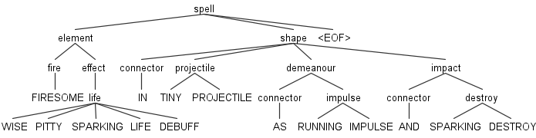
ANTLR
Procesa textos a partir de una gramática
Representa la entrada en un árbol

Slide 27
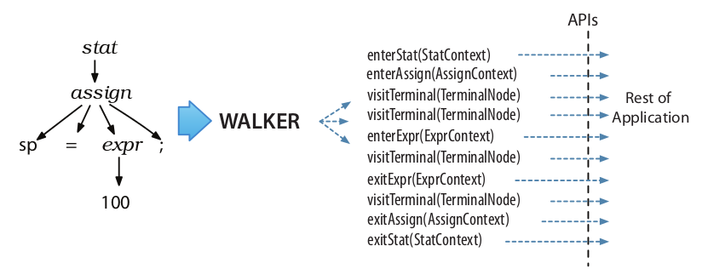
AST
Se comporta como una Clase
Patrón visitante
El programador decide como tratarlo

Slide 28

UNITY
Game Engine
Muy popular en Android
Basado en componentes
Lenguaje: C#

Slide 29
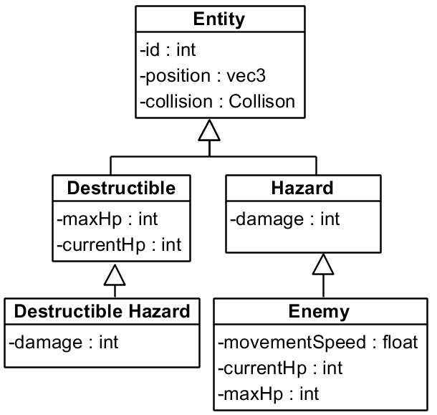
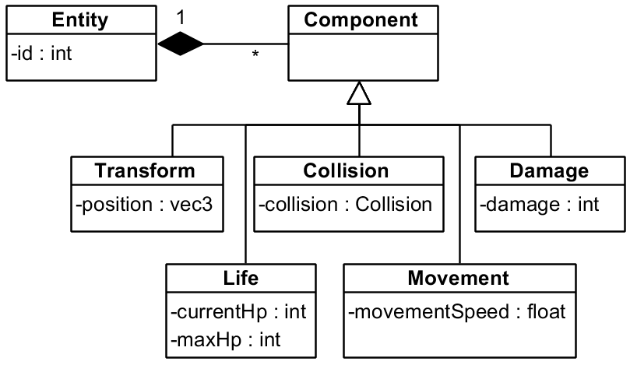
ECS
Patrón ideal para Unity
Composición sobre herencia

Slide 30
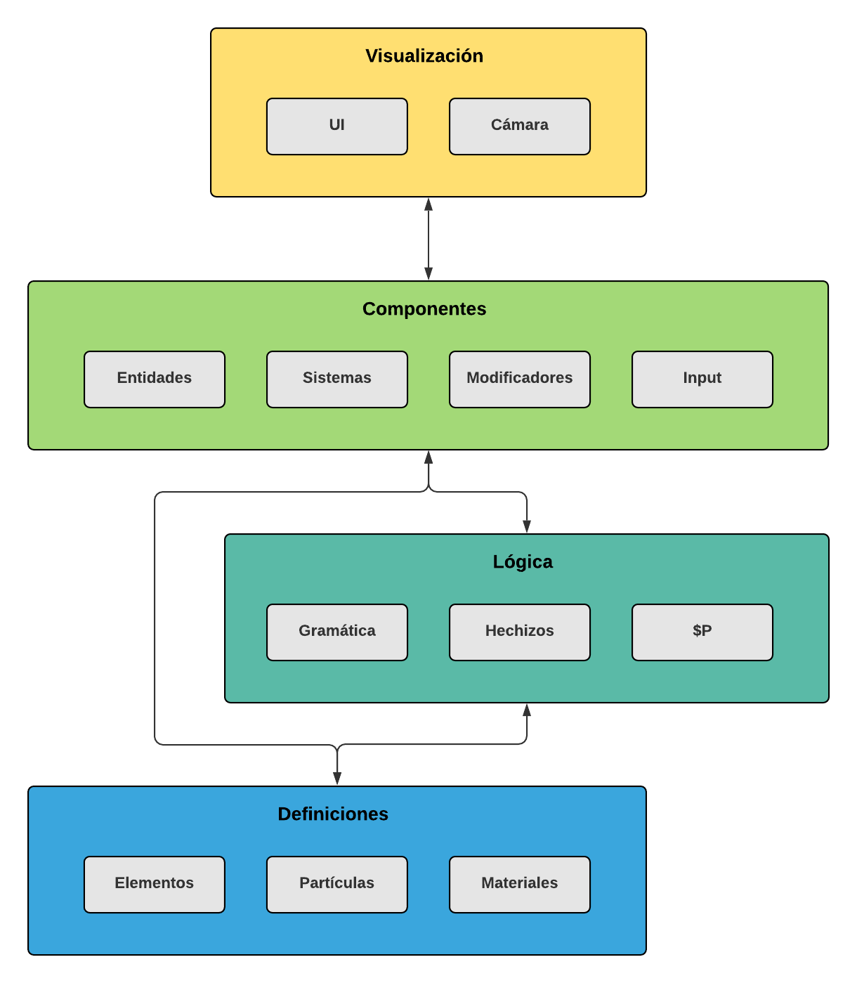
ARQUITECTURA
Adaptada al entorno
4 capas, 3 relajadas

Slide 31
PROGRESO
Situación Actual
Formulación del problema
Implementación
Herramientas
Grimorio
Conclusión

Slide 32
PROGRESO
Situación Actual
Formulación del problema
Implementación
Herramientas
Grimorio
Conclusión

Slide 33

FACTORES A MEJORAR
Inclusión de nuevas funcionalidades
Sistema de partículas
Creación de nuevos módulos
Incorporación del sistema en un videojuego real

Slide 34

CONCLUSIONES
Consolidación del grado
Importancia de la arquitectura del software
El diseño modular no siempre es la mejor opción

Slide 35
¡MUCHAS GRACIAS!
Si tienen alguna pregunta, ¡no duden en preguntar!

Slide 36
Creación y Desarrollo de un Videojuego basado en un Sistema de Magia Sintáctico
Autor: Germán Alejandre Campos
Director: Manuel Rello Saltor
Ponente: Ernest Teniente López

